Slide 1
随机对话

Slide 2

UI Mockup
999/123
99/100
999/123
VS
999/123
对话框以Q弹样式展开&消失
-Alpha渐变
等着被吊打一顿吧！
Notes:
Icon: small skill, big skill
http://game-icons.net/

Slide 3
显示规则
同阵营各自一套对话队列
一般情况一个队列中只有一个对话泡出现
成对出现的对话可无视气泡数量限制

Slide 4
对话泡显示逻辑
播放队列为空？
每一波开始
双方随机生成对话
按照队列播放对话
3~6秒的无对话间隔
角色移动位置就取消当前气泡
覆盖播放当前角色台词
当前角色播放台词
当前角色正在说话？
角色状态触发对话

Slide 5
对话框的几种样式
普通框
正常，吐槽
强调框
打出暴击
放大招
思想框
自言自语，idle时

Slide 6
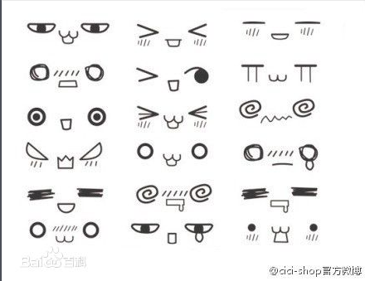
表情

